Slide 1
Meetup #3 – Criptografia com DBMS_CRYPTO
PL/SQL CAMP – 05/09/2018

Slide 2
Package DBMS_CRYPTO
Possui interface para criptografar e descriptografar CLOB, BLOB e RAW
VARCHAR2 deve ser transformado em RAW antes de ser criptografado.
Suporta vários algoritmos de criptografia
AES - Adotado como padrão de criptografia pelo governo dos Estados Unidos.
Possibilita a geração de HASH e MAC

Slide 3
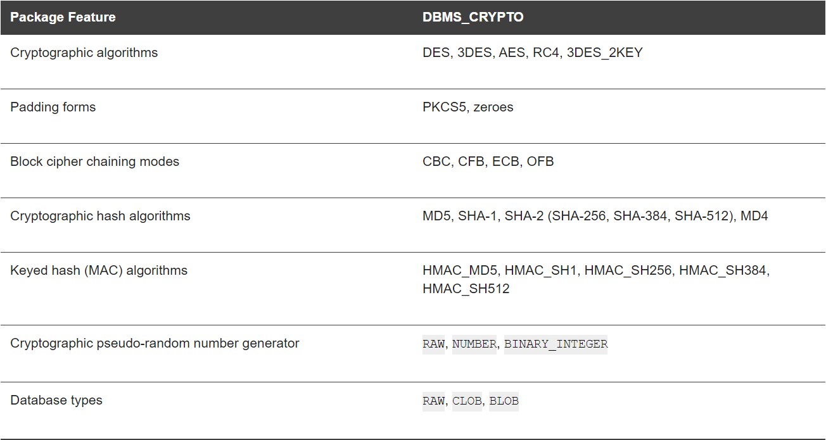
Resumo da Package DBMS_CRYPTO
Fonte: https://docs.oracle.com/database/121/ARPLS/d_crypto.htm#ARPLS65670

Slide 4
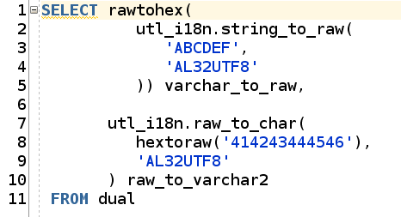
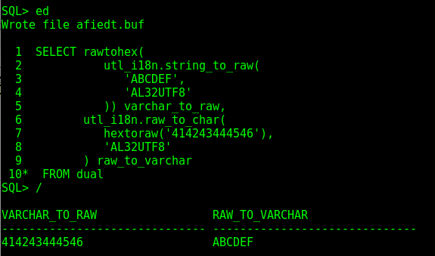
VARCHAR2:
VARCHAR2 não pode ser criptografado diretamente.
Passos para criptografar:
Converter o VARCHAR2 para o charset AL32UTF8
Converter para o tipo RAW
Passos para descriptografar
Converter o RAW para VARCHAR2 no charset AL32UTF8
Converter para o charset desejado.
Fonte: https://docs.oracle.com/database/121/ARPLS/u_i18n.htm#ARPLS410

Slide 5
Quando usar HASH ou MAC (Message Authentication Code)
Ambos são algoritmos de via única, ou seja partindo da informação final (Hash ou MAC) não é possível voltar para a original.
HASH é usado para assegurar integridade, ou seja, ao receber um dado é possível calcular seu HASH e compará-lo com o fornecido pelo emissor.
EX: HASH em MD5 fornecido para o Apache HTTP Server
( 818adca52f3be187fe45d6822755be95 *httpd-2.4.34.tar.bz2)
Fonte: https://httpd.apache.org/download.cgi
MAC é similar ao HASH mas para que o receptor possa calculá-lo é necessário possuir a CHAVE usada pelo emissor.
Pode ser usado, por exemplo, para validar troca de mensagens ou arquivos entre sistemas que conheçam a chave um do outro.

Slide 6
Geração e armazenamento das Chaves
DBMS_CRYPTO possui mecanismos de geração de chaves aleatórias. (Uma chave fraca compromete a criptografia)
O armazenamento e manutenção da chave é responsabilidade do desenvolvedor.
A criptografia gerada pelo DBMS_CRYPTO ocorre no servidor, não no cliente.
A conexão precisa ser protegida, caso contrário a informação pode ser capturada no “caminho”.
Se um sistema possui uma package que gerencia as chaves, ela pode ser ofuscada pelo utilitário WRAP.
As chaves armazenadas no banco devem ser criptografadas
OBS: Não usar DBMS_RANDOM para gerar chaves de criptografia

Slide 7
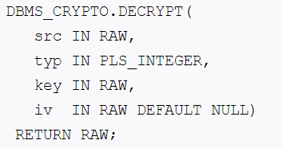
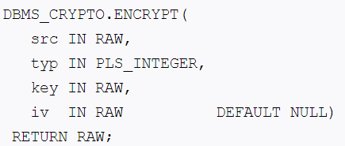
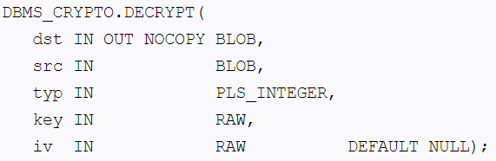
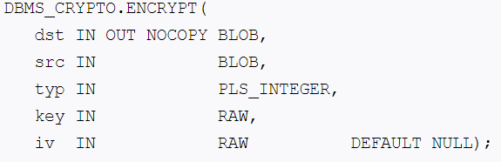
Pontos de atenção:
Existem funções e procedures para a criptografia
Usar as funções para criptografar RAW
Usar as procedures para tipos LOB (CLOB e BLOB)

Slide 8
Problemas de segurança que a criptografia não resolve
Falhas no controle de acesso e permissões.
O controle dos acessos deve ser bem planejado independentemente do uso de criptografia
Mau uso do poder dos DBAs.
Controlar os poderes dos administradores pode ser feito pelo Oracle Database Vault.
Criptografar tudo não deixa os dados seguros.
Essa abordagem impactaria a performance do sistema
Uma troca de chave obrigaria a descriptografar e recriptografar todo o banco de dados.
A chave precisaria ser compartilhada com todos os usuários.

Slide 9
Descrição do exemplo criado para o Meetup
Simula um cadastro de Cartões de Crédito.
Número (Varchar2) e Assinatura (BLOB) serão armazenados criptografados
Foram criados vários Owners para possibilitar o controle de acesso e aumentar a segurança no processo.
Owner para controlar as Chaves
Owner par armazenar os dados dos cartões
Owner para a conexão com o serviço de cadastro
Owner para a conexão com o serviço de faturamento
Exemplo bem simples, apenas para exemplificar um processo de criptografia de Texto e Binário.

Slide 10
Desafios do exemplo
Permitir alteração da chave sem que todos os cartões precisem ser recriptografados.
Garantir que a chave não será alterada enquanto está sendo usada.
Permitir o uso de vetor de inicialização (IV) para evitar que textos iguais gerem criptografias iguais.
Garantir que os Owners usados pelos serviços não conseguirão acessar diretamente os mecanismos de descriptografia e tão pouco os dados criptografados.

Slide 11
Representação gráfica do exemplo
Owner Restrito
Owner Dados
Owner Sist CAD
SECRET_KEY
CREDIT_CARD
Apenas faz o cadastro
SECRET_IV
V_CREDIT_CARD
PK_ENCRYPT
CREDIT_CARD_TAPI
Owner Sist FAT
PK_DECRYPT
PK_BILING
Apenas faz o faturamento
PK_SECRET_PASS

Slide 12
Owner com informações Restritas
Armazena as chaves geradas com o intervalo (data_inic e data_fim) de validade
Owner Restrito
SECRET_KEY
Armazena o vetor de inicialização que é gerado para cada chamada a PK_ENCRYPT
SECRET_IV
PK_ENCRYPT
Criptografa um VARCHAR2 ou um BLOB
PK_DECRYPT
Descriptograga um VARCHAR2 ou um BLOB
Controla o retorno/geração das chaves e o armazenamento dos vetores de inicialização
PK_SECRET_PASS

Slide 13
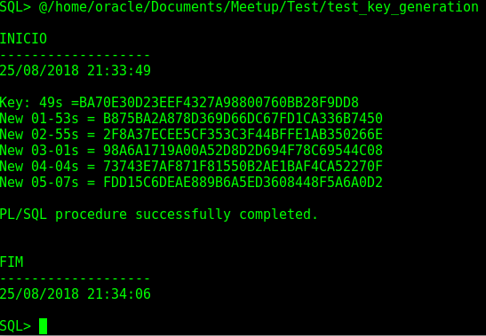
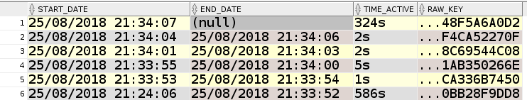
Geração de Chaves
Script de teste: test_key_generation.sql
Características do controle das chaves do exemplo:
Regras controladas por:
pk_secret_pass.generate_new_key;
Uma nova chave só pode ser criada se ninguém estiver usando a chave atual.
Uma chave deve ficar ativa por ao menos 1s.

Slide 14

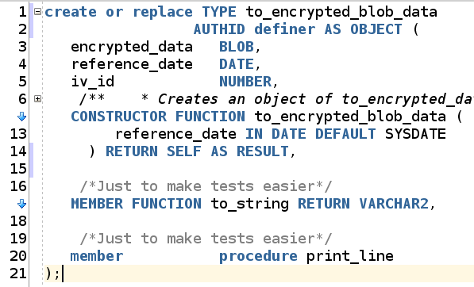
PK_ENCRYPT
Algoritmo usado:
Características :
Pode criptografar VARCHAR2 e BLOB
Usa a chave ativa no SYSDATE
Sempre gera e armazena um IV aleatório
autonomous_transaction
Retorna a informação criptografada com o ID do IV e a data de referência da chave em um Objeto
to_encrypted_raw_data
to_encrypted_blob_data
Object de retorno :

Slide 15
PK_DECRYPT
Características :
Descriptografa os Objects retornados pela PK_ENCRYPT
Usa a chave ativa na data de referência do Object
Usa o ID do IV do Object
Retorna a informação no formato VARCHAR2 ou BLOB

Slide 16
Owner com os dados dos cartões
Owner Dados
View com os dados não sigilosos do Cartão de Crédito
CREDIT_CARD
API para controlar Insert, Update e Delete da tabela CREDIT_CARD
V_CREDIT_CARD
CREDIT_CARD_TAPI
Simula uma package que faria uso de um cartão de crédito para um faturamento
PK_BILING

Slide 17
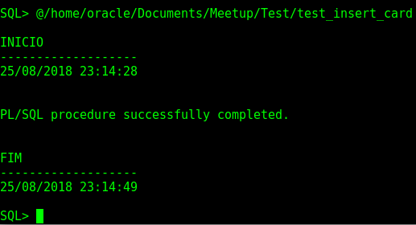
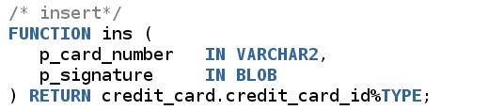
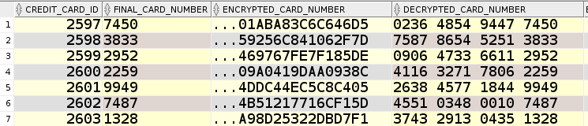
CREDIT_CARD_TAPI
Script de teste: test_insert_card.sql
Característica:
Encapsula a regra para inserir, alterar ou excluir dados na tabela CREDIT_CARD
Usa a package PK_ENCRYPT para criptografar a assinatura e o número do cartão de crédito

Slide 18
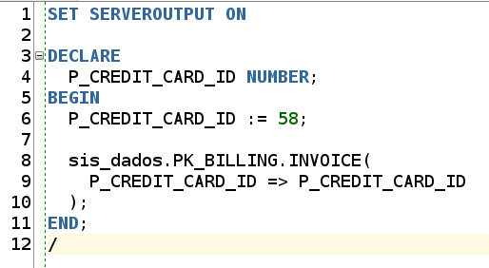
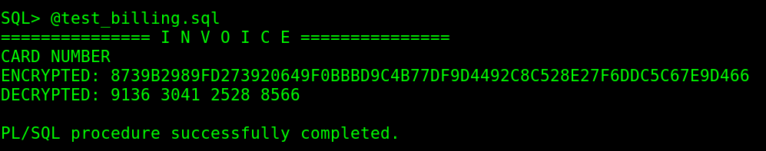
PK_BILLING
Script de teste: test_billing.sql
Característica:
Simula um processo de faturamento que faz uso do cartão criptografado.
Apenas faz o OUTPUT dos dados do cartão para exemplificar a descriptografia.

Slide 19
Material de apoio
Manually Encrypting Data – https://docs.oracle.com/database/121/DBSEG/data_encryption.htm
DBMS_CRYPTO - https://docs.oracle.com/database/121/ARPLS/d_crypto.htm
UTL_I18N - https://docs.oracle.com/database/121/ARPLS/u_i18n.htm
DBMS_LOCK - https://docs.oracle.com/cd/B19306_01/appdev.102/b14258/d_lock.htm
AES - https://pt.wikipedia.org/wiki/Advanced_Encryption_Standard
Fontes dos exemplos disponíveis em: https://github.com/plsqlcamp/Meetup/tree/master/003%2320180905/Source

Slide 20
Obrigado!!!
Rodrigo edson fernandes
E-mail: rodrigoedson@gmail.com
LinkedIn: https://www.linkedin.com/in/rodrigo-edson-fernandes/

